Slide 1

Ashen One
Цифровая платформа-агрегатор ИТ-вакансий
с верифицированным профилем достижений
участника Федерации спортивного программирования (ФСП)

Slide 2


Ashen One
Краткое описание решения:
Платформа подбора ИТ-специалистов с обратной механикой. Кандидат проходит адаптивный тест и получает категорию «специализация × грейд». Работодатель описывает потребность и сам приглашает кандидата с обязательной зарплатной вилкой.
О команде
Капитан: Артём Киреев, разработка
Кол-во участников: 2 человека
Краткое описание: семейная команда. Артём пишет код, Лариса отвечает за дизайн — продукт собрали вдвоём
Место работы / учёбы: ООО ГКС, ОДС № 42
Город и регион: Москва
Уникальность решения:
Задания — параметрические семейства: у каждого кандидата свой экземпляр, поэтому слитый ключ бесполезен. Грейд присваивает тест IRT/CAT, а к каждой карточке подборки приложено объяснение.
2

Slide 3

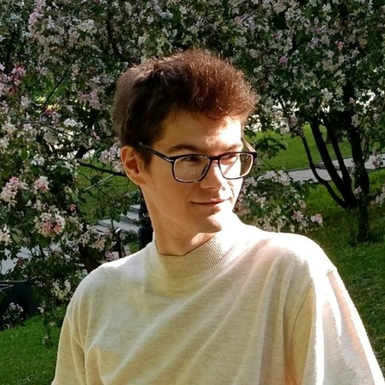

УЧАСТНИКИ КОМАНДЫ
Артём Киреев
Лариса Киреева
Капитан команды, разработка
@KireevGitGud
ООО ГКС
Москва
Дизайн и макет
kirlorich@yandex.ru
ОДС № 42
Москва

Slide 4

О КОМАНДЕ И ЗАДАЧЕ
Краткая история команды:
01
Мы семейная команда из двух человек. Артём пишет код, Лариса отвечает за дизайн и макет. Весь продукт, от теста до кабинетов, собрали вдвоём.
Почему вы выбрали именно эту задачу
из предложенных на хакатоне?
02
Резюме и самооценка плохо говорят о реальном уровне. Хотелось, чтобы грейд подтверждался делом, а работодатель сам приходил к кандидату с конкретным предложением.
С какими основными сложностями или вызовами
вы столкнулись и как их преодолели?
03
Эталонной разметки нет — построили синтетику со «скрытой истиной». Первый детектор утечек давал 47% ложных срабатываний — добавили базовую линию позиции. Эмбеддинги путали жаргон — заменили словарём. Трое разметчиков не сошлись в оценках (κ −0,08) — честно показали это в отчёте.

Slide 5
КОРОТКО О РЕШЕНИИ
Техническая суть решения
Маркетинговая суть и развитие
FastAPI + PostgreSQL, React + TypeScript, всё в docker compose
ФСП ID: OIDC через Keycloak и мок реестра ФСП по нашему контракту данных
Ответы проверяются исполнением кода и SQL-движком, LLM не нужна
GigaChat только уточняет разбор текста; GPU не нужен, стек ~1 ГБ RAM
50 одновременных пользователей: 0% ошибок, p95 подборки 218 мс
Работодатель видит грейд, подтверждённый тестом, а не самооценку
Кандидат не рассылает резюме: приглашения приходят сами, с вилкой
Для ФСП — канал трудоустройства участников; достижения поднимают в выдаче
Дальше: пилот на 50–100 участниках ФСП, калибровка заданий по реальным ответам, интеграция с реестром ФСП и ATS

Slide 6
МЕХАНИКА ПОДБОРА
Потребность
Подборка
Ответ
NLP извлекает стек, грейд, формат, город и вилку
Стек, подтверждённый тестом, весит больше заявленного; у карточки плюсы и минусы
Принятие открывает контакты, отказ с причиной перенастраивает веса
1
2
3
4
5
Категории
Приглашение
Целевая и соседние категории «специализация × грейд»
Анонимно, вилка обязательна и сверяется с ожиданиями без раскрытия суммы

Slide 7
ФСП ID И ДОСТИЖЕНИЯ
Привязка ФСП ID
Вход через OIDC (Keycloak, realm fsp). Достижения загружаются из реестра по предложенному нами контракту данных
Сигнал ФСП
Результат × давность по каждому соревнованию плюс разряд. Иерархии соревнований нет, участие без места ограничено потолком
Без истории — без штрафа
ФСП ранжирует внутри категории и не влияет на грейд. С ФСП порядок точнее: ρ 0,56 против 0,54

Slide 8
МЕХАНИКА ТЕСТИРОВАНИЯ
01
02
03
04
Семейства заданий
Адаптивный тест
Экспозиция
Детектор утечек
59 семейств, 150 позиций. Данные генерируются, ответ вычисляется кодом или SQL-движком. У каждого свой экземпляр
IRT 3PL + CAT: 10–18 заданий с балансом навыков. Грейд присваивается при P(θ ≥ порога) ≥ 0,6
Sympson–Hetter внутри специализации и лимит на семейство: одни и те же задания не расходятся
CUSUM по каждой позиции против её базовой линии. Сигнал для проверки, без автоштрафов
0,25%
κ 0,85
≤ 0,68%
80%
медианный шанс, что двум кандидатам выпадет один экземпляр
согласие грейда при повторном тесте
шанс увидеть тот же экземпляр, что и знакомый
утечек находит, если ответ знает половина

Slide 9
УСТОЙЧИВОСТЬ К УТЕЧКАМ
Слитый ключ бесполезен
У каждого свой экземпляр: другие данные и другой ответ
Утечка метода — это навык
Кто заранее разобрал, как решать такие задачи, по сути освоил навык
Экспозиция под контролем
Тот же экземпляр, что у знакомого, выпадает не чаще 0,68%
CUSUM-детектор
5,3% ложных срабатываний, находит 80% утечек

Slide 10
ВАЛИДАЦИЯ
Грейд верен в 76,7% случаев
Самооценка кандидатов верна в 63%. Ошибка больше чем на один грейд — 0%
Повторный тест: κ = 0,85
Новые экземпляры заданий дают тот же грейд: «почти полное согласие»
Утечка ключей: 53,5% → 0%
Столько кандидатов со слитым ключом к 40% заданий поднимают грейд: статичный тест и наш
Синтетика с известной «скрытой истиной»: 3000 кандидатов, 40 вакансий × 900 кандидатов. Методика — в документации

Slide 11
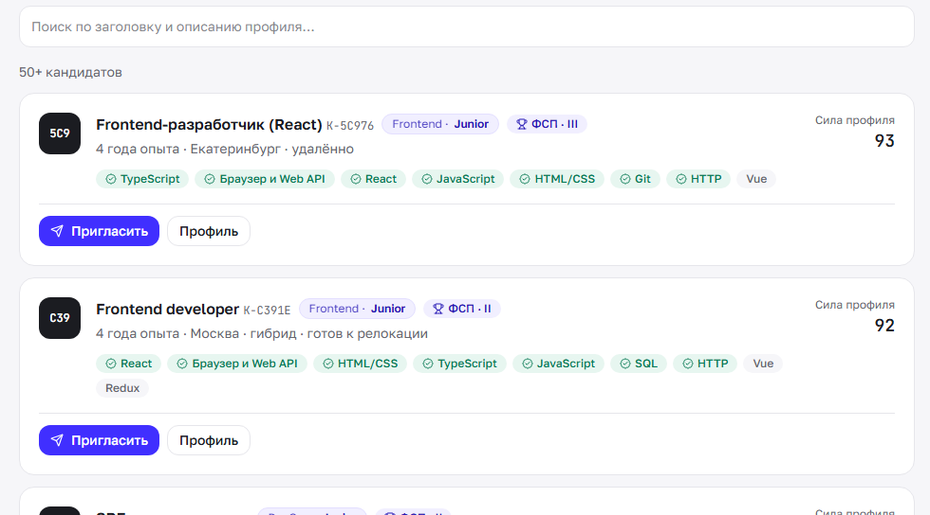
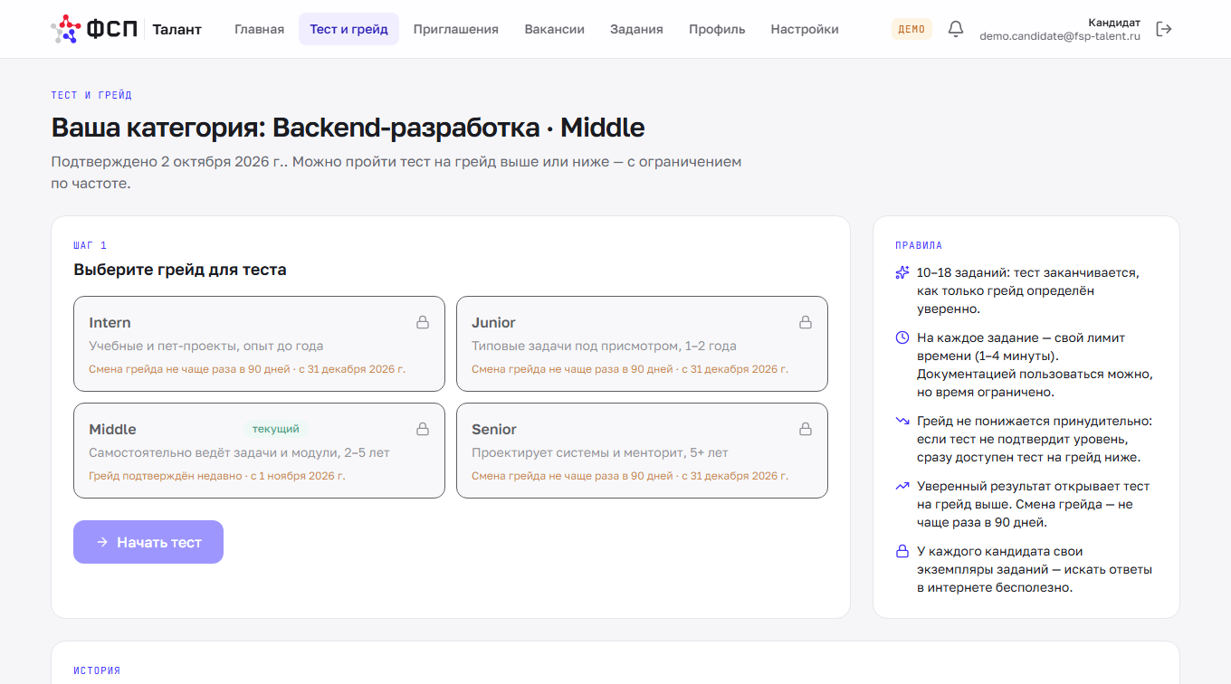
ПРОДУКТ
fsp-talent
fsp-talent
Кабинет работодателя
Банк кандидатов: тепловая карта категорий, фильтры, сила профиля и навыки, подтверждённые тестом
Кабинет кандидата
Тест на грейд с понятными правилами. А также отклики, задания недели, PDF-профиль с QR и мобильная версия

Slide 12
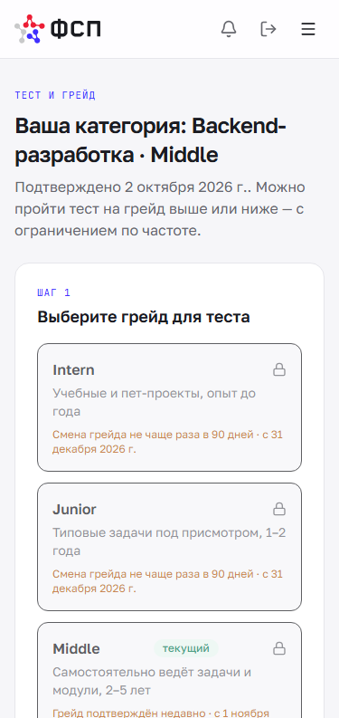
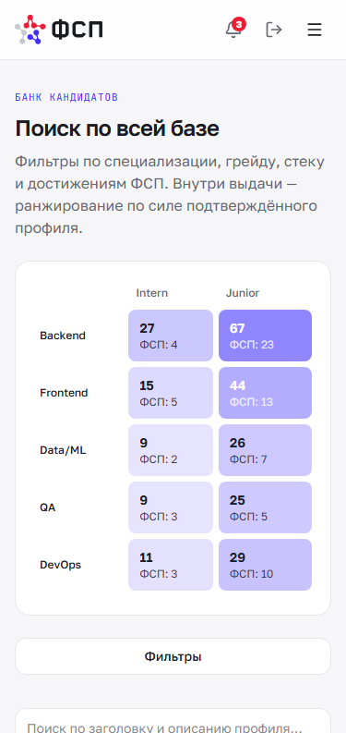
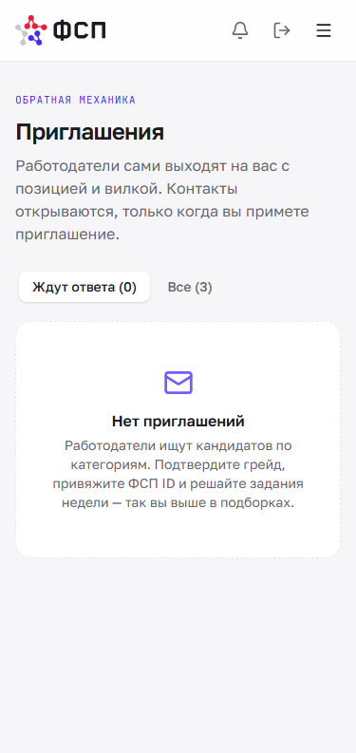
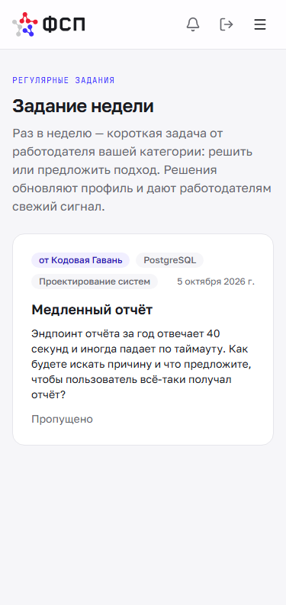
МОБИЛЬНАЯ ВЕРСИЯ
Тест на грейд
Правила и выбор грейда
Подборка
Карточки с навыками, подтверждёнными тестом
Приглашения
Предложение с вилкой: принять или отказать с причиной
Задания недели
Короткие задачи от работодателей

Slide 13
СКВОЗНОЙ СЦЕНАРИЙ
01 Регистрация — кандидат подтверждает email и даёт согласия
02 Опрос и тест — специализация, стек, самооценка, затем 10–18 адаптивных заданий
03 Категория — «специализация × грейд», интервал оценки и профиль по навыкам
04 Подборка — работодатель описывает задачу текстом и получает список с объяснениями
05 Контакт — приглашение с вилкой, принятие открывает контакты; или классический отклик

Slide 14
АРХИТЕКТУРА
Frontend: React + TypeScript + Vite, nginx
Один docker compose, ~1 ГБ RAM под нагрузкой, GPU не нужен
REST API на FastAPI, описание в Swagger /api/docs
Модули бэкенда: assessment (IRT/CAT и семейства), matching, invitations, fsp, resume, trust, tasks
Вебхуки для ATS и PDF-профиль с QR-проверкой
Качество: pytest, e2e на Playwright, CI в GitHub Actions
Backend: FastAPI, SQLAlchemy, Alembic
PostgreSQL: профили, тесты, приглашения, вакансии
Keycloak: ФСП ID: OIDC, realm fsp
Реестр ФСП и mailpit: мок реестра достижений, тестовая почта

Slide 15
ОГРАНИЧЕНИЯ И ПЛАНЫ
01
02
03
Ограничения
Пилот
Внедрение
Параметры заданий пока экспертные и проверены на синтетике. Разметчики-люди не сошлись в оценках
50–100 участников ФСП, калибровка заданий по реальным ответам, сравнение грейда с оценкой тимлидов
Подключение к реальному реестру и ФСП ID, интеграция с ATS работодателей, защита от фиктивных вакансий

Slide 16
ИТОГ
Сквозной путь работает: регистрация → опрос и тест → категория → подборка → приглашение → контакт
Сверх MVP: отклик на вакансию, задания недели, PDF-профиль с QR, траст-скор работодателя, вебхуки для ATS, мобильная версия
Кандидат без истории ФСП ничего не теряет: ФСП ранжирует внутри категории и не влияет на грейд
Валидация на синтетике, разметка людьми и нагрузочный тест описаны в документации вместе с ограничениями
Локальный запуск: docker compose up -d → localhost:8080, демо-доступ — на странице входа
150
0%
1 ГБ
позиций в банке заданий, 59 семейств
ошибок при 50 одновременных пользователях
памяти на весь стек, GPU не нужен

Slide 17
СПАСИБО!
Готовы ответить на вопросы
Код: github.com/kireev-duty/
Стенд: deckforge.streamlit.app
Notes:
[5:45–5:50] Спасибо! Ссылки на код, стенд и галерею — на слайде. Готовы ответить на вопросы.

